Slide 1

Ти дізнаєшся:
Як можна переглядати графічні зображення у вікні папки
Як змінюваги значення деяких властивостей зображень
Яким є засіб перегляду графічних зображень

Slide 2
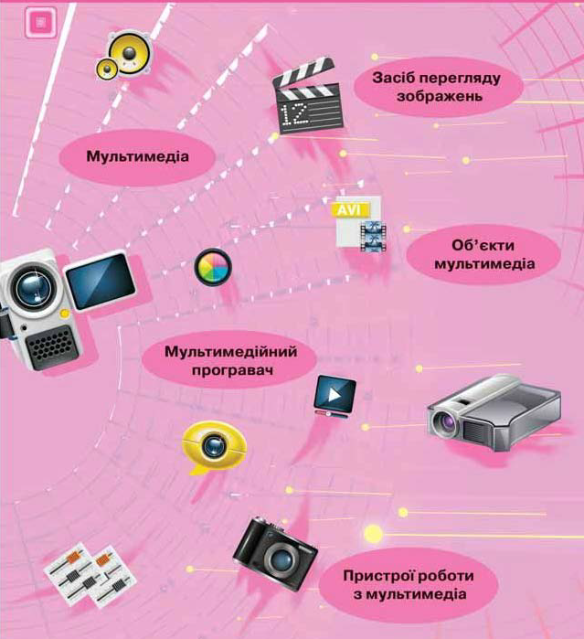

Засоби перегляду зображень
Файли і папки

Slide 3

Запитання
Як можна створити графічні зображення?
Які властивості мають графічні зображення?
Які програми використовують для створення графічних зображень?

Slide 4
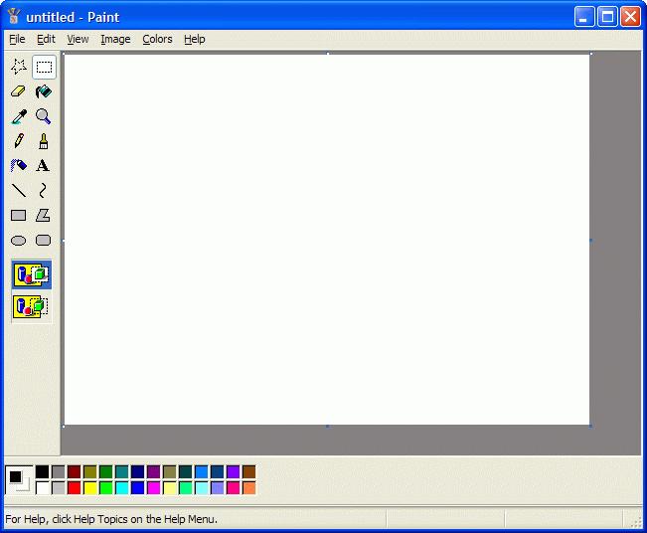
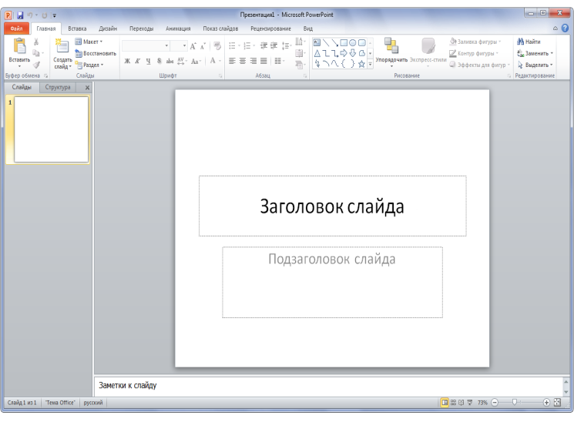


Засоби для перегляду графічних зображень
Комп’ютерна презентація PowerPoint
Графічний редактор Paint

Slide 5
Засоби для перегляду графічних зображень
цифрові фоторамки
екрани цифрових фотокамер
екрани відеокамер
телевізори

Slide 6
Засоби для перегляду графічних зображень
Засіб перегляду зображень і факсів
MS Office Picture Manager
ACDSee

Slide 7
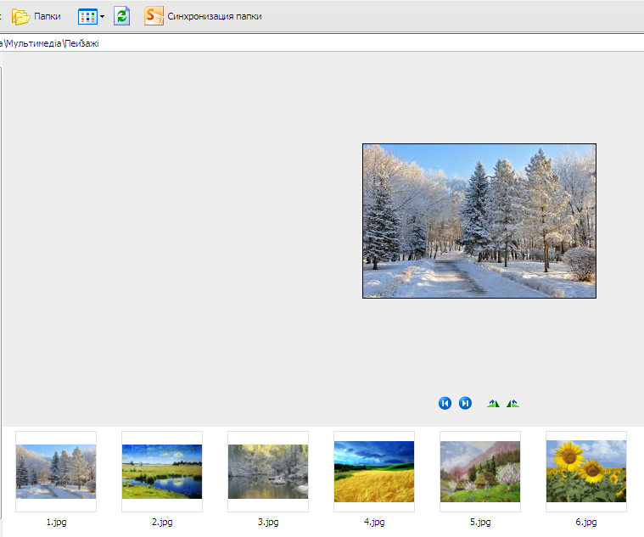
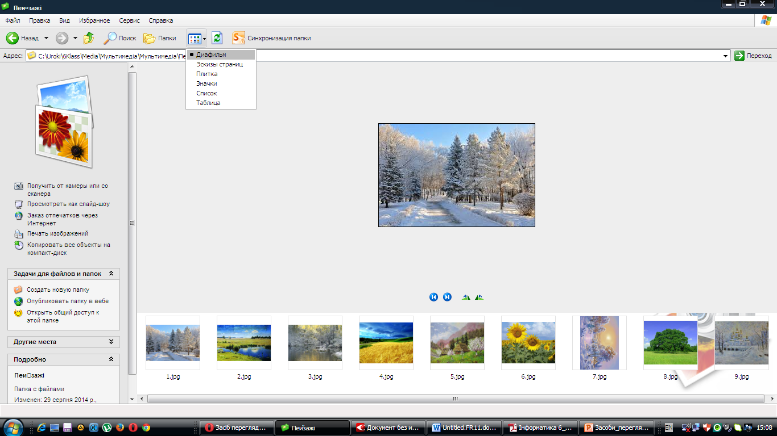
Засоби для перегляду графічних зображень
Програма Провідник

Slide 8
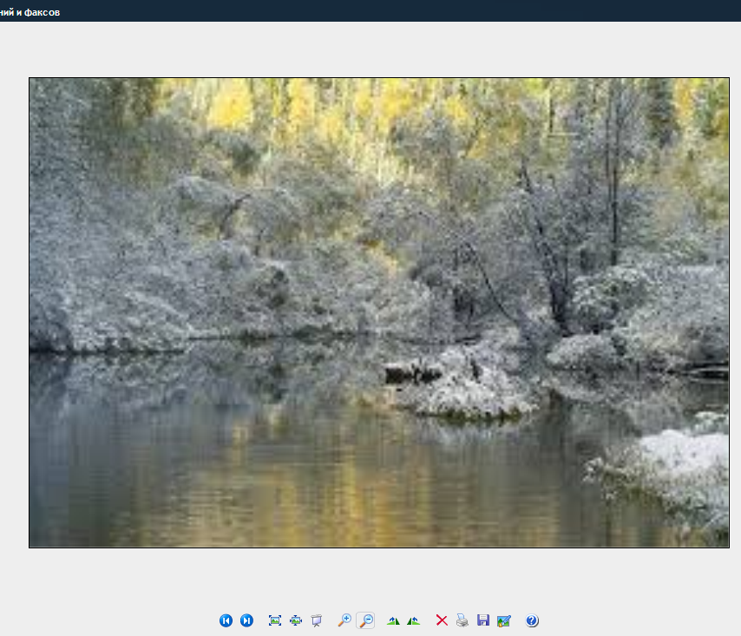
Засоби для перегляду графічних зображень
Засіб перегляду зображень і факсів

Slide 9
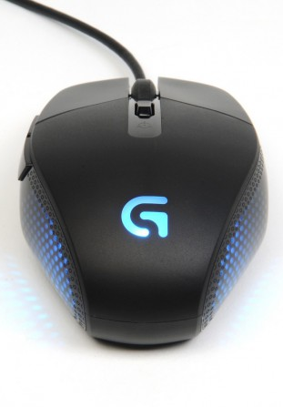
Засоби для перегляду графічних зображень
Засіб перегляду зображень і факсів
Вибрати в контекстному меню графічного зображення команду Відкрити за допомогою

Slide 10
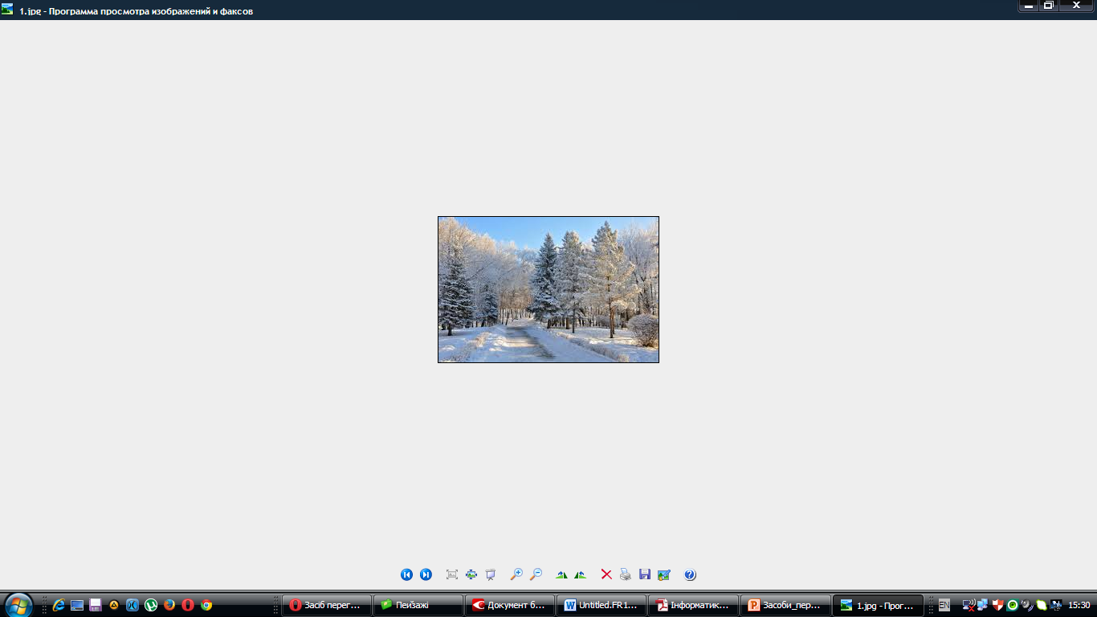
Засоби для перегляду графічних зображень
Засіб перегляду зображень і факсів
Переглянути попереднє (наступне) зображення
Припасувати розміри зображення під розміри вікна
Відобразити дійсний розмір зображення
Переглянути зображення в режимі слайд-шоу
Збільшити (зменшити) зображення на екрані
Повернути на 90°
Видалити зображення
Надрукувати зображення
Створити копію файла
Розпочати редагування файла
Відкрити вікно з довідкою

Slide 11
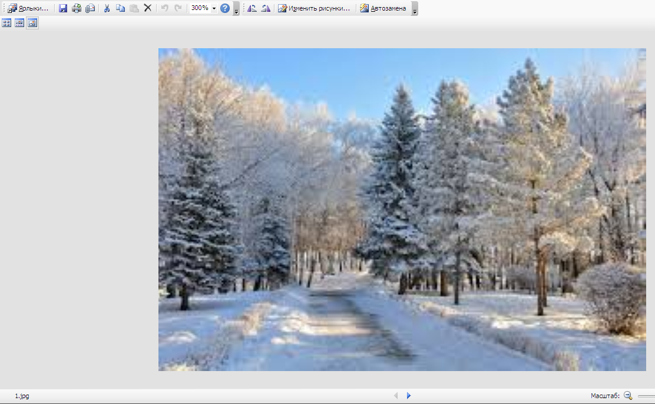
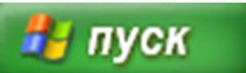
Засоби для перегляду графічних зображень
Програма Microsoft Office Picture Manager
Запуск програми: Пуск → Усі програми → Microsoft Office → Засоби Microsoft Office → Microsoft Office Picture Manager
на назві графічного файла клацнути правою кнопкою миші — Відкрити за допомогою — вибрати Microsoft Office Picture Manager

Slide 12
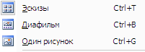
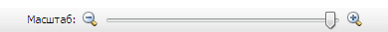
Засоби для перегляду графічних зображень
Програма Microsoft Office Picture Manager

Slide 13
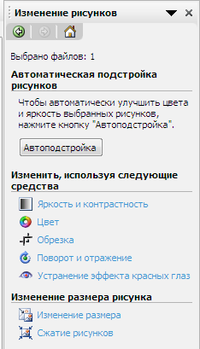
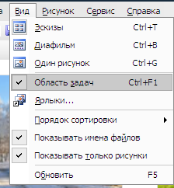
Засоби для перегляду графічних зображень
Програма Microsoft Office Picture Manager

Slide 14

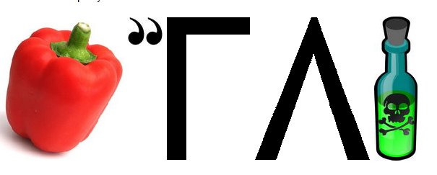

Розгадай ребус
ПЕРЕГЛЯД

Slide 15

Домашнє завдання
Читати § 16
Опрацювати контрольні запитання з рубрик
«Обговорюємо»
та
«Оціни свої знання»

Slide 16
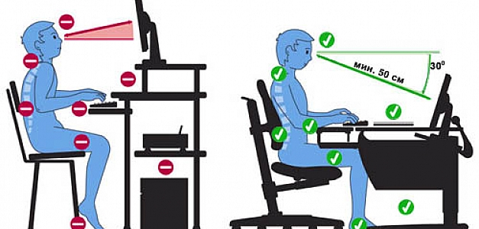
Працюємо за комп’ютером

Slide 17

Робота з комп'ютером
Вправа 1. Перегляд зображень.
Вправа 2. Подорож Україною.
Вправа 3. Ілюстрації.
* Вправа 4. Фотографування цифровою камерою та перенесення готових зображень на комп'ютер.

